Slide 1




CHÀO MỪNG CÁC EM ĐẾN VỚI BUỔI HỌC HÔM NAY!

Slide 2

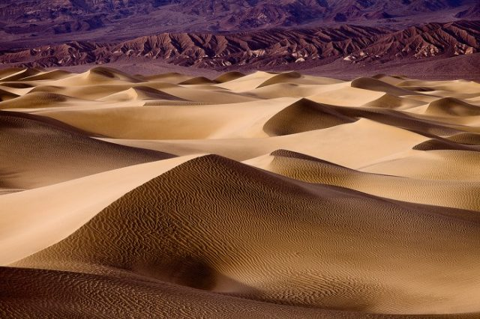
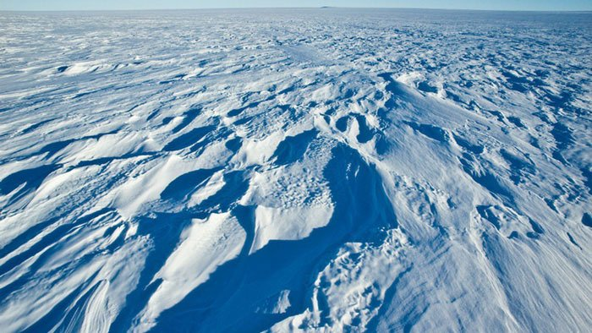


KHỞI ĐỘNG
Sa Mạc Furrnace Creek Ranch
Cao nguyên phía Đông Nam cực
Nhiệt độ không khí thấp nhất trên Trái Đất ở một số cao nguyên phía đông Nam Cực được ghi nhận trong khoảng thời gian từ tháng 7 đến tháng 8 năm 2013 và nhiệt độ không khí cao nhất trên Trái Đất ở Phơ –nix Cric Ran- sơ nằm trong sa mạc Thung lũng chết thuộc California (Mỹ) được ghi nhận vào ngày 10/07/1913.
Chênh lệch gữa nhiệt độ cao nhất và nhiêt độ thấp nhất trên Trái Đất là bao nhiêu độ C?

Slide 3



BÀI 4:
PHÉP TRỪ SỐ NGUYÊN. QUY TẮC DẤU NGOẶC.
(2 tiết)

Slide 4


NỘI DUNG
I. PHÉP TRỪ SỐ NGUYÊN
II. QUY TẮC DẤU NGOẶC
LUYỆN TẬP

Slide 5



I. Phép trừ số nguyên
Hoạt động nhóm đôi
( 2 phút )
Tính và so sánh kết quả: 7 – 2 và 7 + (-2)
7 - 2 = 5;
7 + (-2) = (7 - 2) = 5
Vậy 7 - 2 = 7 + (-2) ( = 5)
Quy tắc trừ hai số nguyên:
Muốn trừ số nguyên a cho số nguyên b, ta cộng a với số đối của b:
a
-
b
=
a
+
(-b)

Slide 6


Chú ý:
Phép trừ trong $ℕ$ không phải bao giờ cũng thực hiện được, còn phép trừ trong $ℤ$ luôn thực hiện được.

Slide 7
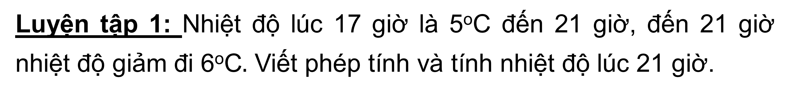
Luyện tập 1: Nhiệt độ lúc 17 giờ là 5ºC đến 21 giờ, đến 21 giờ nhiệt độ giảm đi 6ºC$.$ Viết phép tính và tính nhiệt độ lúc 21 giờ.
Giải:
Nhiệt độ lúc 21 giờ là:
5 – 6
= 5 + (-6)
= 5 + (-6)
= - (6 -5) = -1ºC
Vậy nhiệt độ lúc 21 giờ là: -1ºC

Slide 8



II. Quy tắc dấu ngoặc
Tính và so sánh kết quả trong mỗi trường hợp sau:
a) 5 + (8 + 3) và 5 + 8 + 3
b) 8 + (10 - 5) và 8 + 10 - 5
c) 12 - (10 - 5) và 12 - 2 - 16
d) 18 - (5 - 15) và 18 - 5 + 15
THẢO LUẬN NHÓM
- Hình thức: Hoạt động nhóm 4
- Thời gian: 4 phút

Slide 9

Khi bỏ dấu ngoặc có dấu “+” đằng trước thì giữ nguyên dấu của các số hạng trong ngoặc.
a + ( b + c) = a + b + c
a + ( b - c) = a + b - c
Khi bỏ dấu ngoặc có dấu “-” đằng trước, ta phải đổi dấu của các số hạng trong ngoặc: dấu “+” thành dấu “-” và dấu “-” thành dấu “+”
a - ( b + c) = a - b - c
a - ( b - c) = a - b + c

Slide 10
LUYỆN TẬP 2
Tính một cách hợp lí:
a) (- 215) + 63 + 37
b) (- 147) - (13 - 47)
Giải:
a) (-215) + (63 + 37)
b) -147 - 13 + 47
= -215 + 100
= (-147 +47) - 13
= - ( 215 -100)
= -100 - 13
= -115
= -113

Slide 11
LUYỆN TẬP
1. Tính:
a) (- 10) - 21 -18
Nhóm 1 + 3
b) 24 - (-16) + (-15)
c) 49 – [15+ (-6)]
d) (-44) – [(-14) – 30].
2. Tính một cách hợp lí
a) 10 -12 - 8
Nhóm 2 + 4
b) 4 - (-15) - 5 + 6
c) 2 – 12 - 4 - 6
d) -45 – 5 – (-12) + 8
THẢO LUẬN NHÓM
- Hình thức: Hoạt động theo tổ + viết bảng nhóm
- Thời gian: 8 phút

Slide 12
CHỮA BÀI
1. a) ) (- 10) - 21 -18
b) 24 - (-16) + (-15)
= - (10 +21) -18
= 24 + 16 - 15
= -31 - 18
= 40 - 15
= - (31 + 18) = - 49
= 25
c) 49 – [15+ (-6)]
d) (-44) – [(-14) – 30].
= 49 – (15 – 6)
= - 44 – [- (14 + 30)]
= 49 – 9
= - 44 – (-44)
= 40
= 0

Slide 13
CHỮA BÀI
2. a) 10 -12 - 8
b) 4 - (-15) - 5 + 6
= 10 – (12 + 8)
= 4 + 15 – 5 + 6
= 10 - 20
= (4 + 6) + (15 - 5)
= - (20 -10) = - 10
= 10 + 10 = 20
c) 2 – 12 - 4 - 6
d) -45 – 5 – (-12) + 8
= - (12 – 2) – (4 + 6)
= -(45 + 5) + (12 + 8)
= -10 - 10
= - 50 + 20
= -20
= - (50 -20) = -30

Slide 14
VẬN DỤNG
4. Nhiệt độ lúc 6 giờ là -3ºC, đến 12 giờ nhiệt độ tăng 10ºC, đến 20 giờ nhiệt độ lại giảm 8ºC. Nhiệt độ lúc 20 giờ là bao nhiêu?
Giải:
Nhiệt độ lúc 20 giờ là:
(-3) + 10 - 8 = -1ºC
Vậy nhiệt độ lúc 20 giờ là: -1ºC

Slide 15

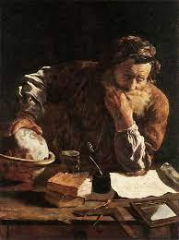
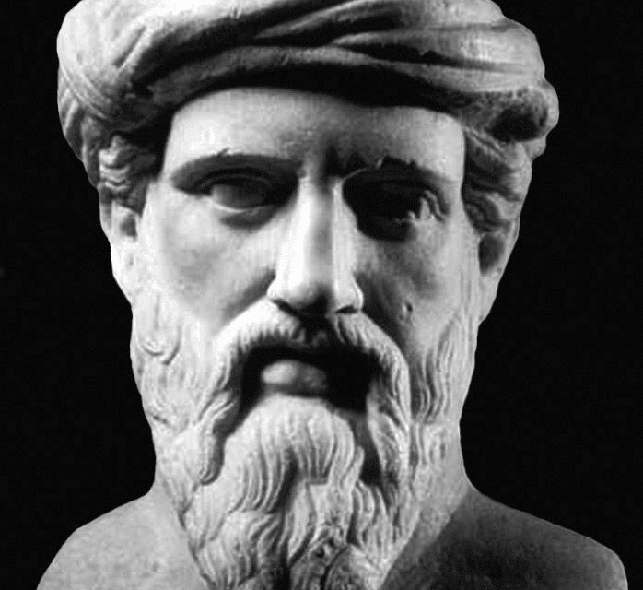


6. Đố vui. Em hãy tìm thông tin dưới mỗi bức ảnh để tính tuổi nhà bác học sau:
Archimedes
Pythagoras
(287 – 212 trước Công nguyên)
(570 – 495 trước Công nguyên)
(- 212) – (- 287) = 75 tuổi.
(- 495) – (- 570) = 75 tuổi.

Slide 16
HƯỚNG DẪN VỀ NHÀ
Ghi nhớ kiến thức trong bài.
Hoàn thành nốt các bài tập còn lại và làm thêm trong SBT.
Hoàn thành câu hỏi trong phần “ TÌM TÒI- MỞ RỘNG”
Chuẩn bị bài mới: “ PHÉP NHÂN SỐ NGUYÊN”

Slide 17

CẢM ƠN CÁC EM ĐÃ CHÚ Ý BÀI GIẢNG!

